Slide 1
Comunidades Clase 1. Parte b.
Ensamblaje y estructura de las comunidades

Slide 2
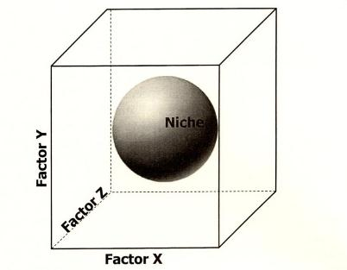
El concepto de nicho
Nicho fundamental: Requerimientos y limites de tolerancia de una especie para mantenerse en el tiempo
Nicho realizado: condiciones en las que la especie existe en presencia de especies interactuantes

Slide 3
El ensamblaje de las comunidades
¿Porque en un sitio particular encontramos las especies que encontramos y no otras?
La secuencia de procesos o factores que operan sobre un pool de especies regional y determinan que sub-conjunto de dicho pool coexiste en un sitio específico (o sea: una comunidad)

Slide 4
Pool de especies o biota potencial: Son la totalidad de especies de una región que pueden potencialmente formar parte de las comunidades
Comunidades en sitios puntuales
Pool regional de especies

Slide 5
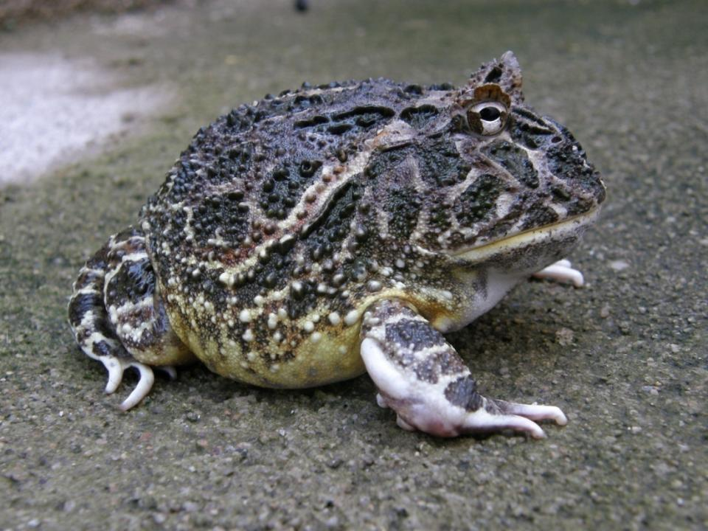
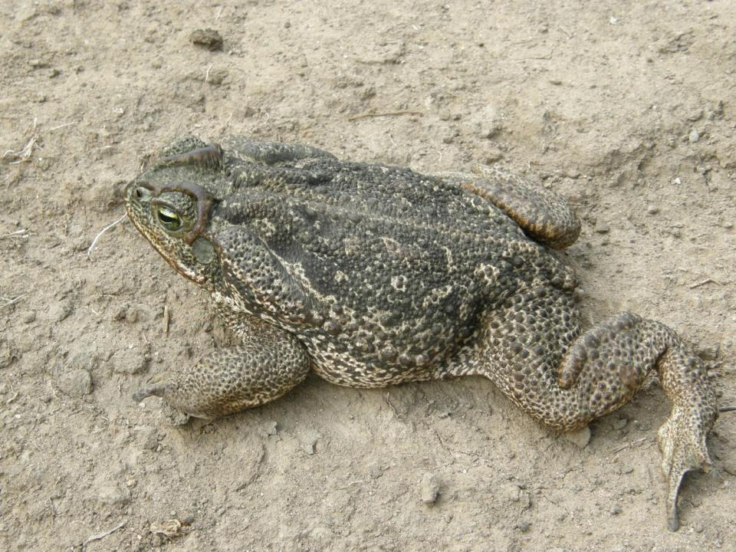
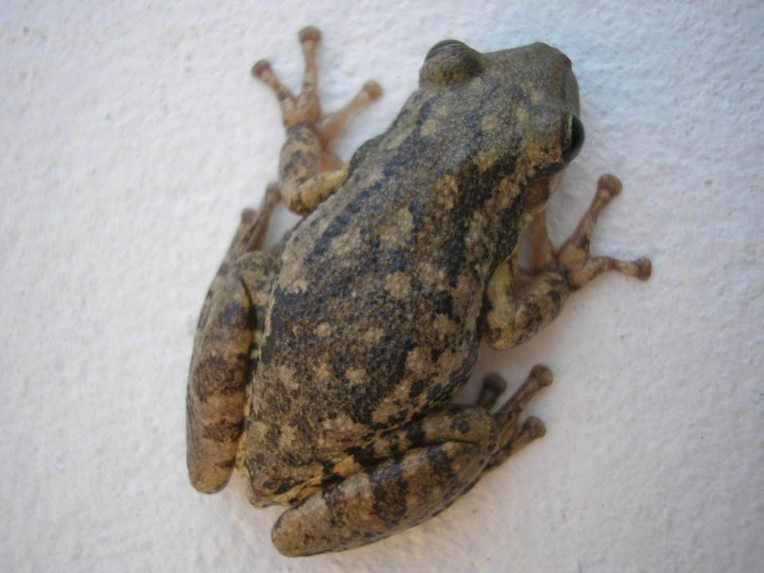
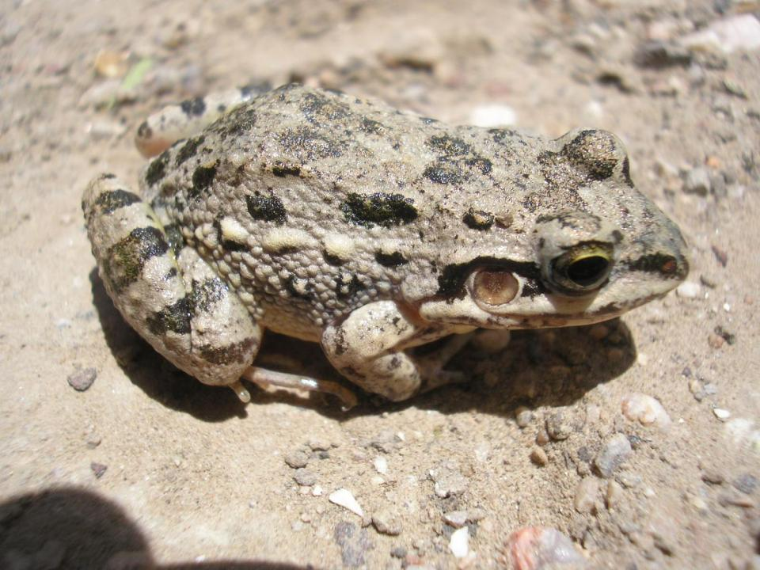
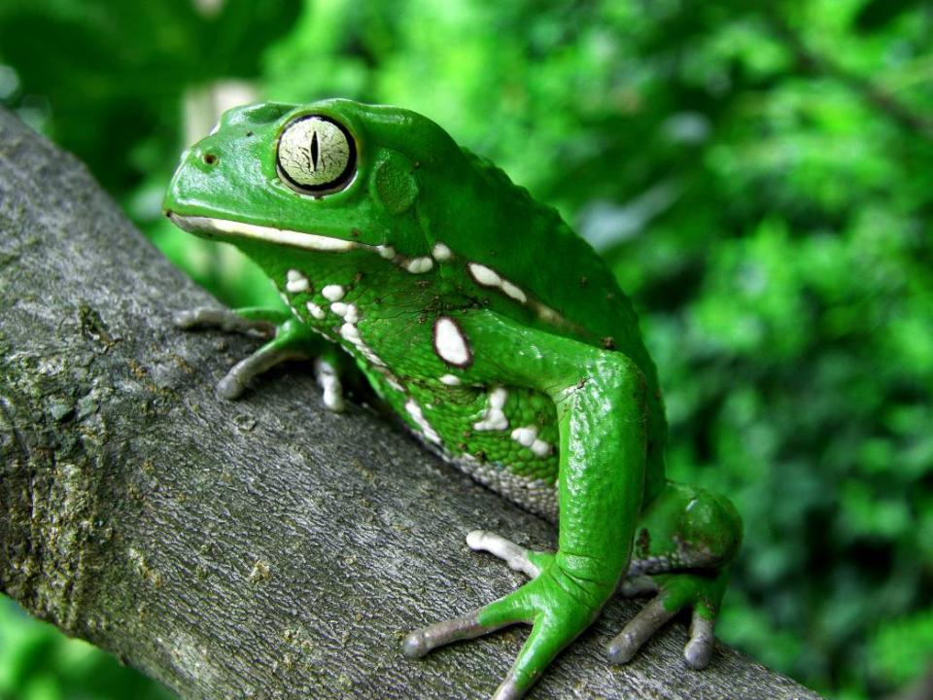
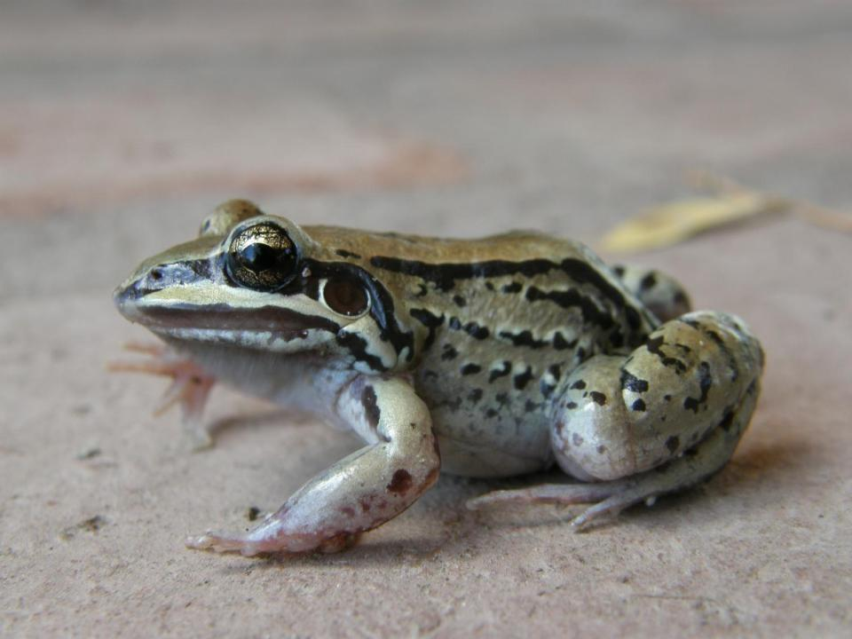
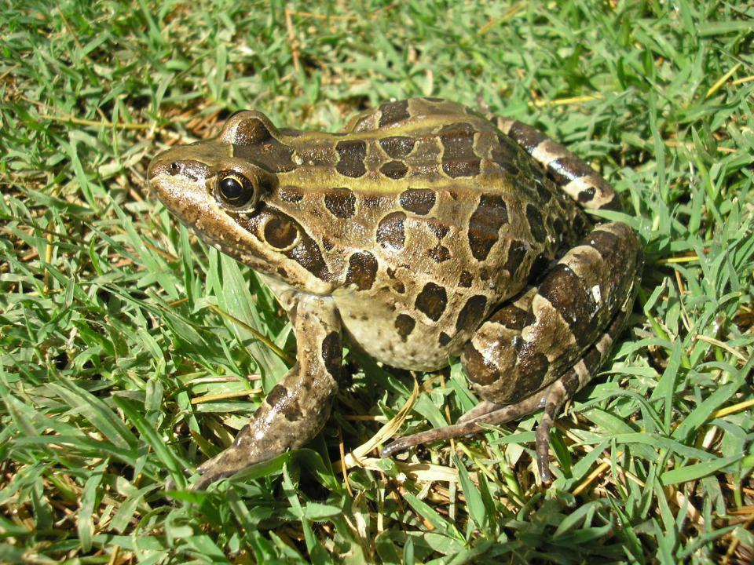
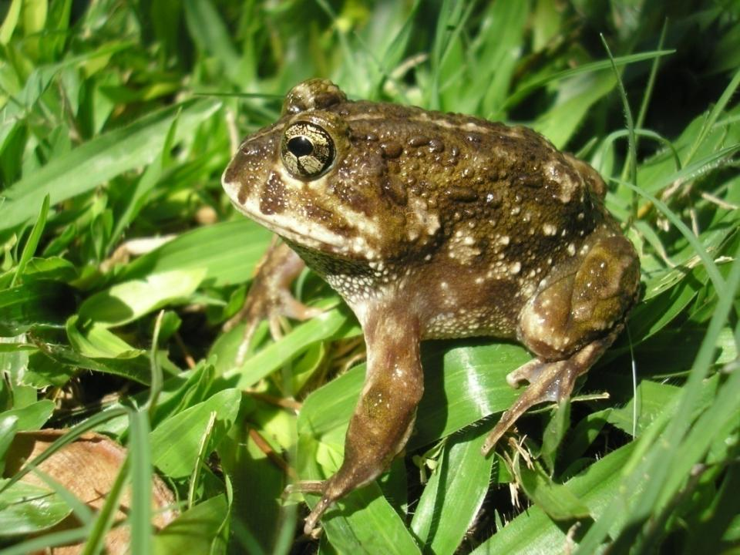
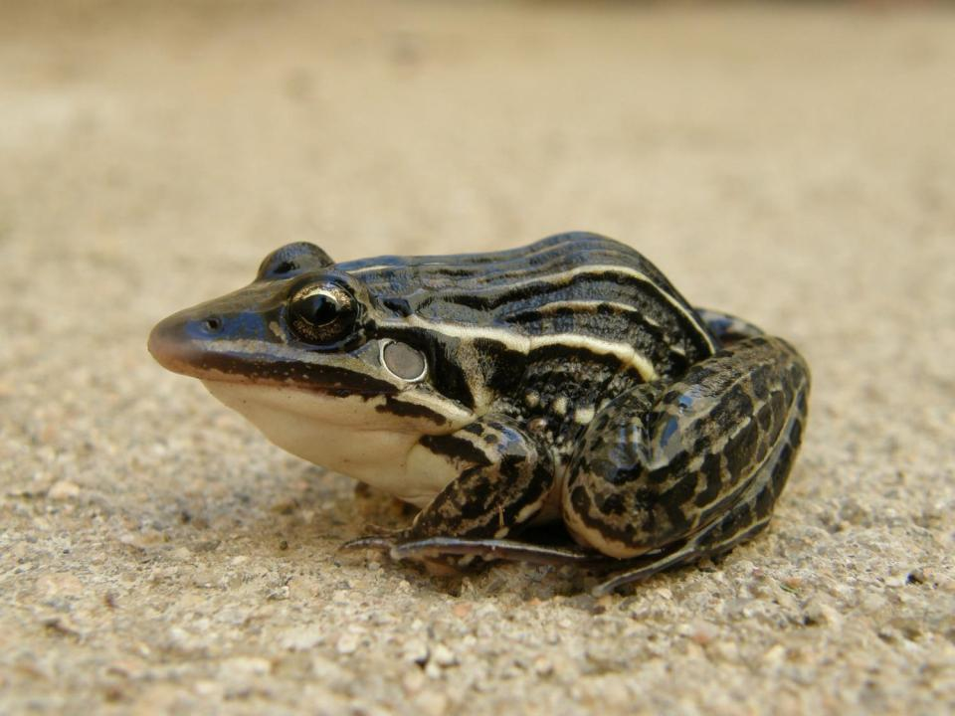
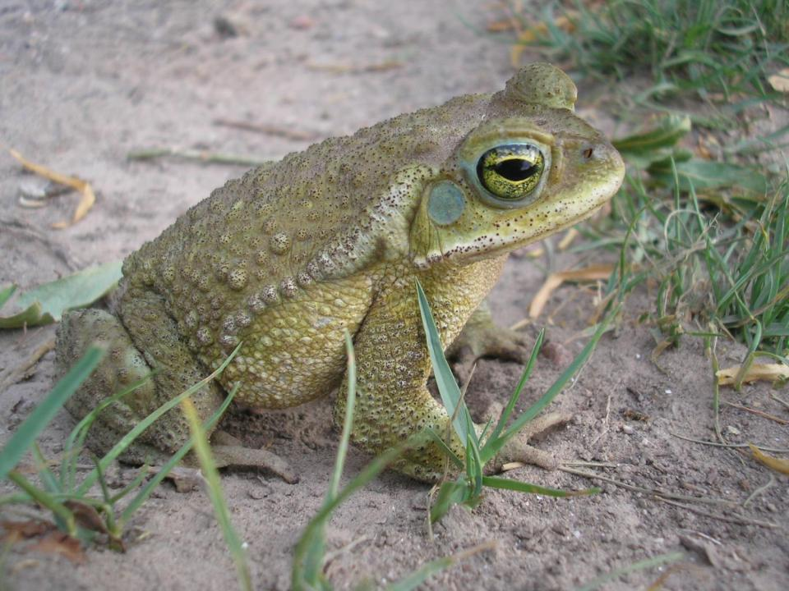
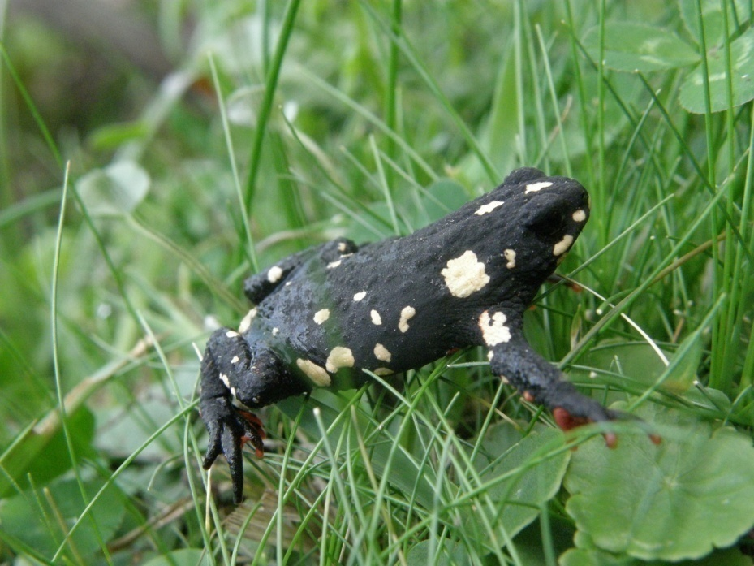
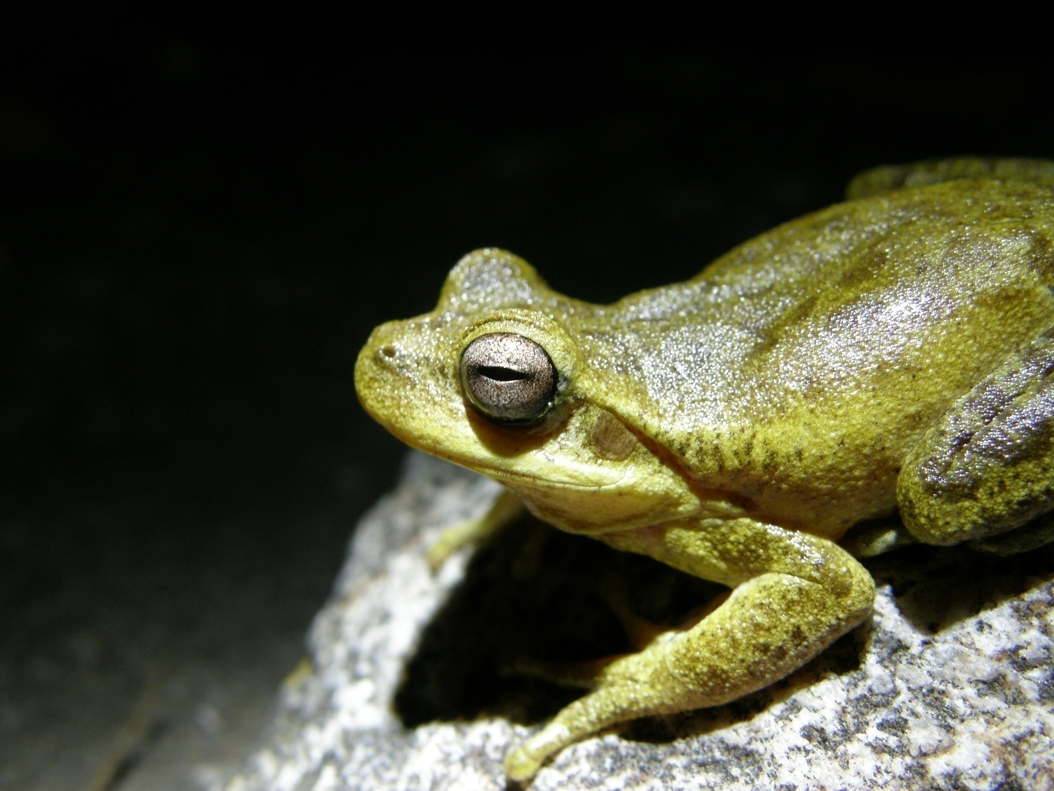
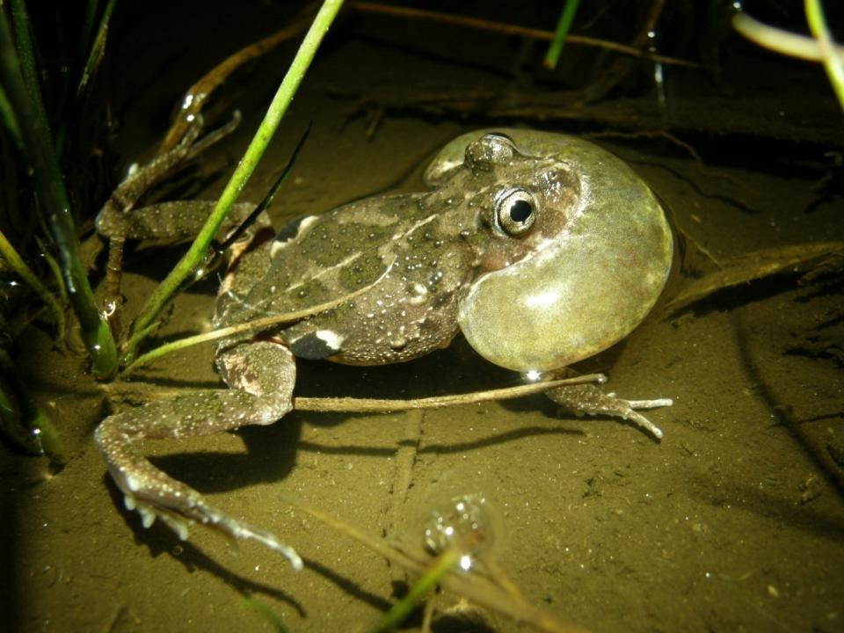
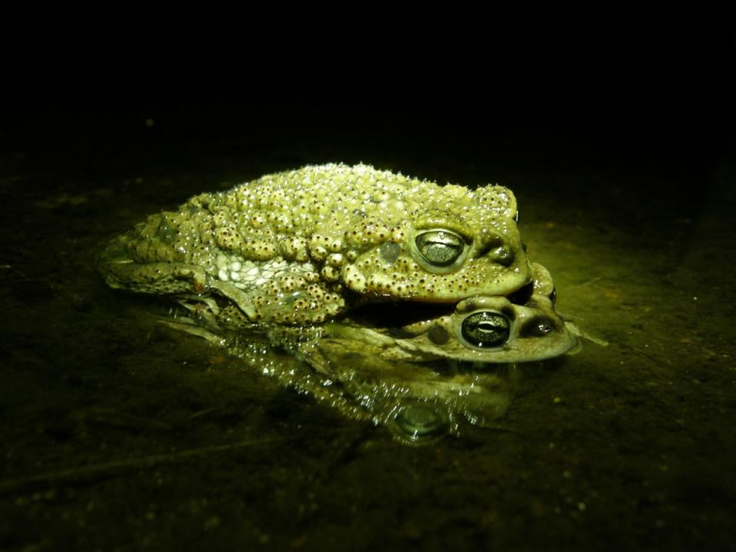
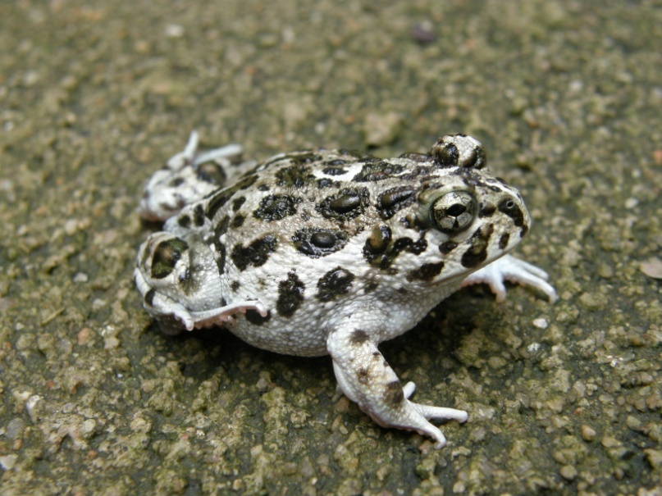
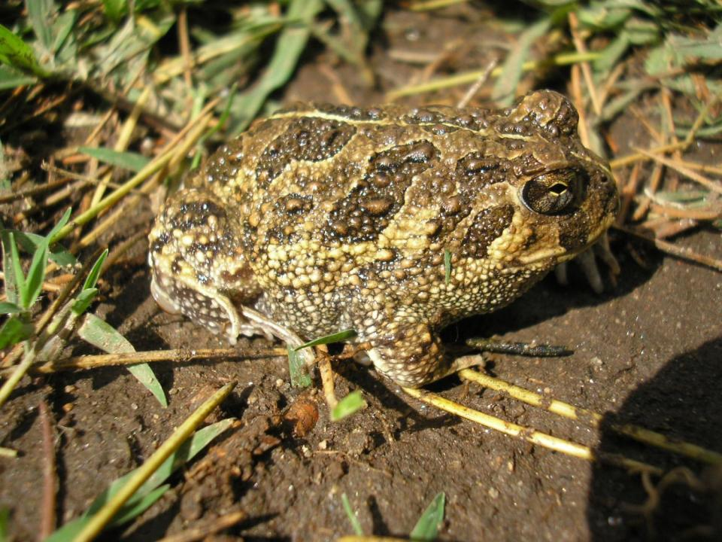
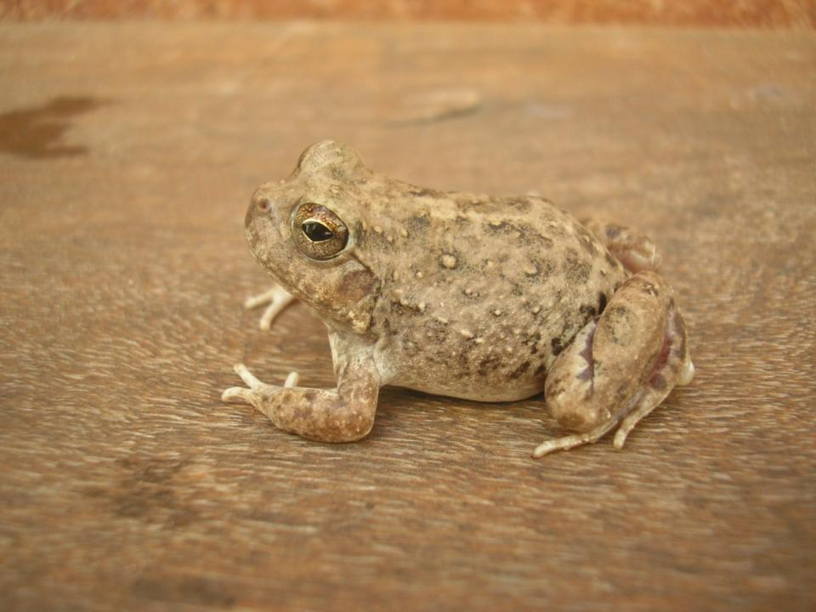
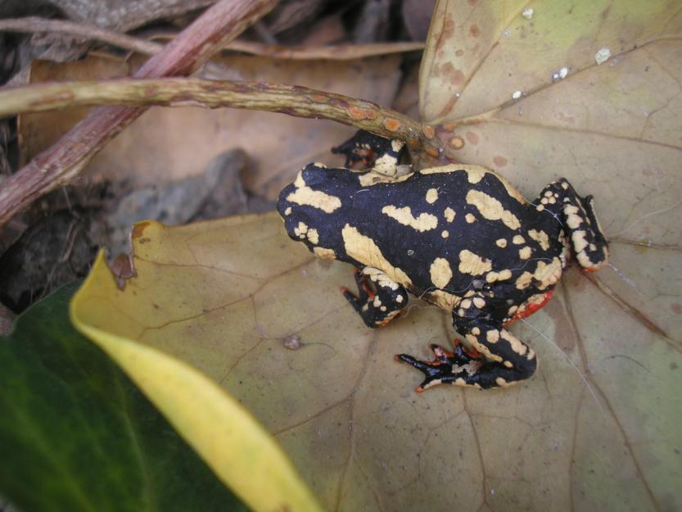
Ejemplo: Comunidades de anfibios en las sierras de Córdoba
Unas 18 especies de anfibios (sapos y ranas) habitan las sierras de Córdoba: Pool de especies de la región

Slide 6
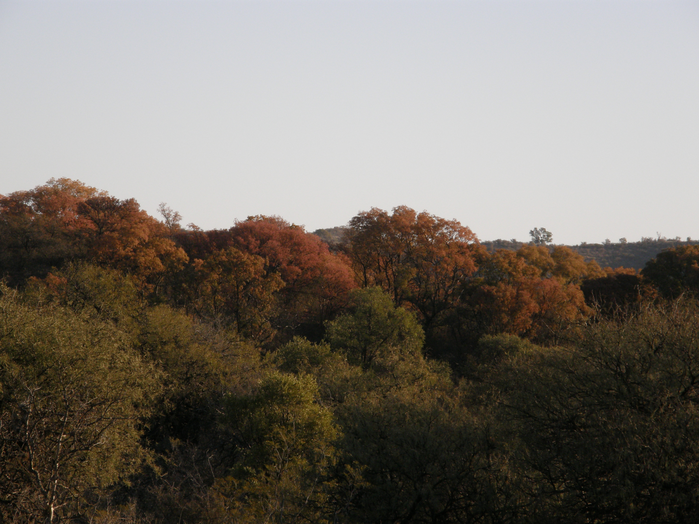
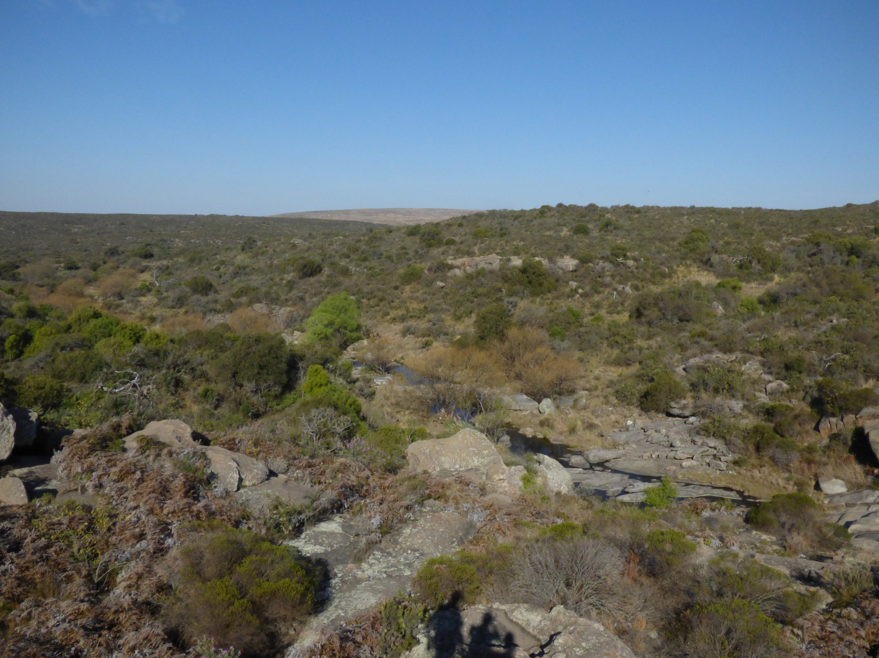
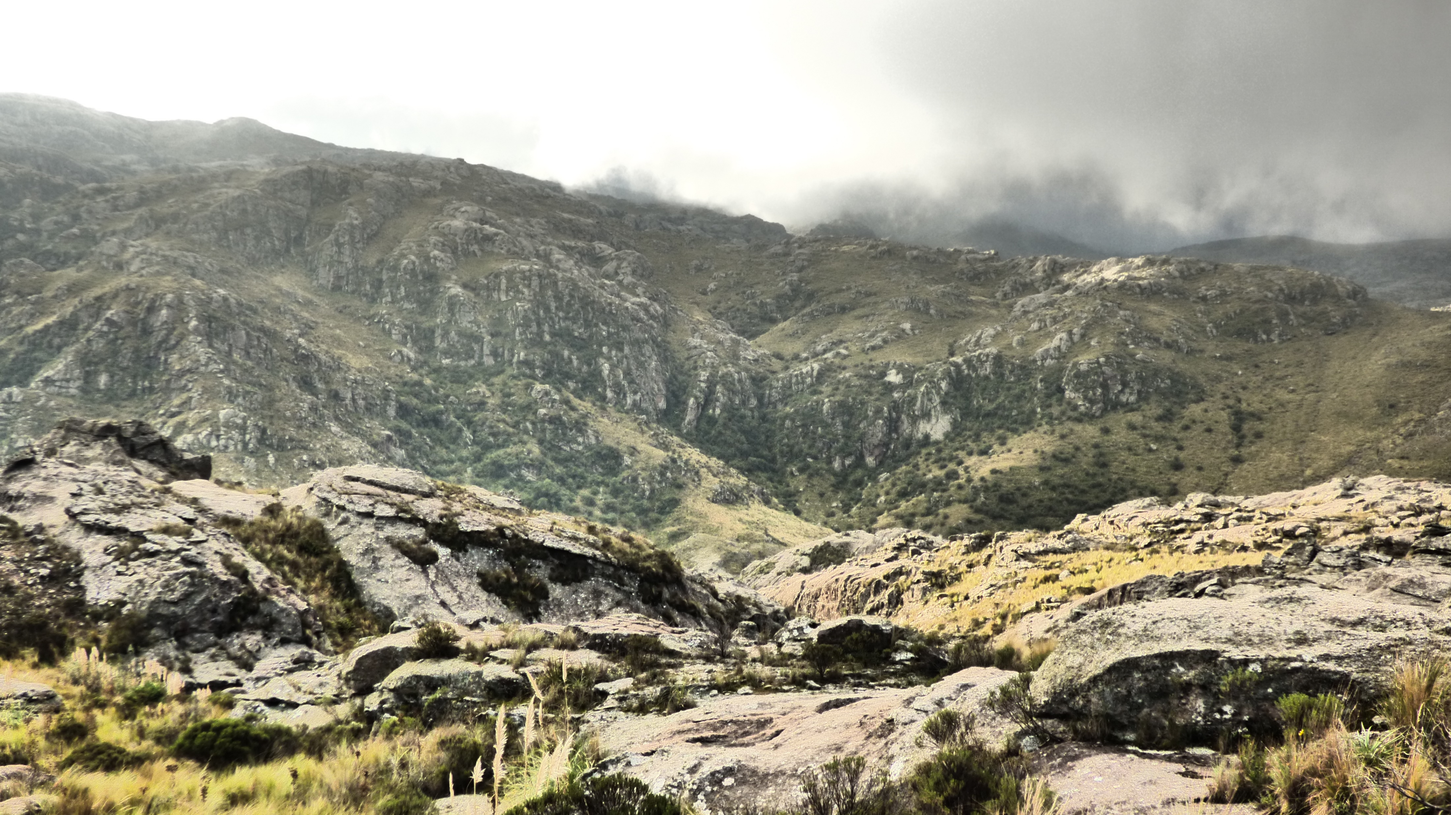
Las sierras van desde los 600 a los 2800 m s.n.m
Disminución de la temperatura

Slide 7

Los sectores más altos de las sierras poseen condiciones térmicas que están por fuera de las tolerancias fisiológicas de las especies que habitan los lugares bajos
No coinciden con el nicho fundamental de dichas especies: no permiten su establecimiento

Slide 8
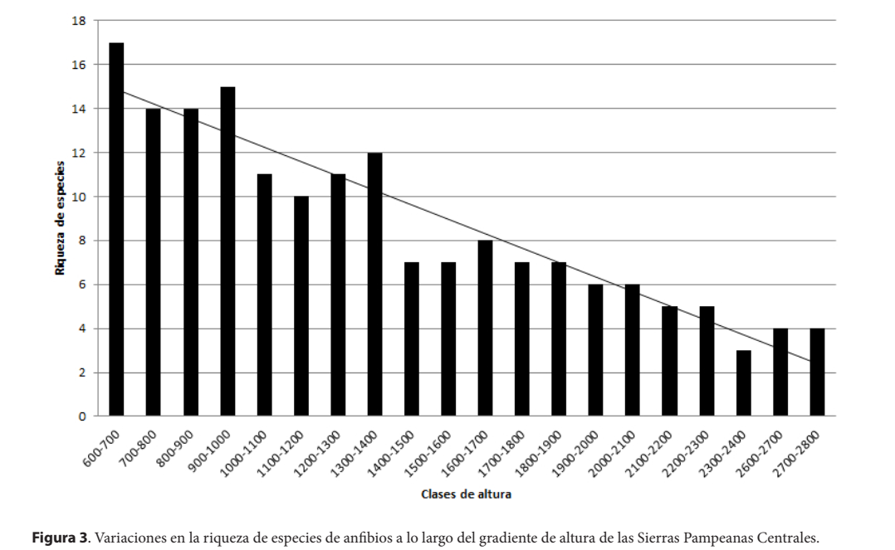
En las distintas franjas de altura encontramos comunidades que representan subconjuntos del pool regional
A medida que las condiciones son mas severas el número de especies que puede establecerse en las comunidades disminuye

Slide 9
Proceso conocido como filtrado ambiental
Factores abióticos limitantes que representan un primer “filtro” que opera sobre el pool regional de especies definiendo que especies van a formar parte de las comunidades en un lugar determinado
Las condiciones ambientales resultan limitantes para el establecimiento de ciertas especies cuando están fuera de su nicho fundamental: temperaturas, tipos de suelos, disponibilidad de hábitat o agua, salinidad etc.

Slide 10
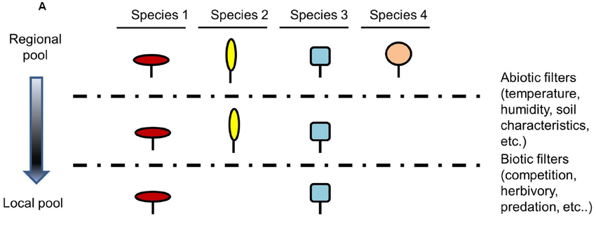
Una vez establecidas las especies: entran en juego otros procesos que definen la estructura de las comunidades: competencia u otras interacciones biológicas
La competencia o la depredación definen que especies son más o menos abundantes
Pueden determinar la exclusión de una especie por parte de otra
Procesos relacionados al nicho realizado
Para que esto ocurra primero las especies deben poder establecerse (atravesar el proceso de filtrado por el ambiente)!!

Slide 11
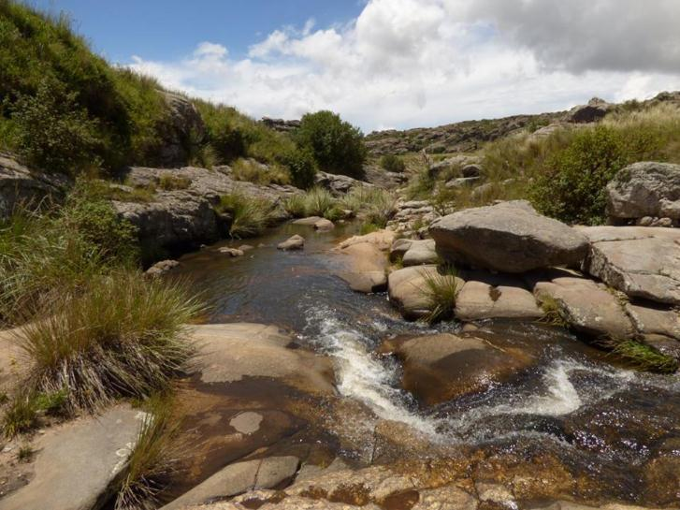
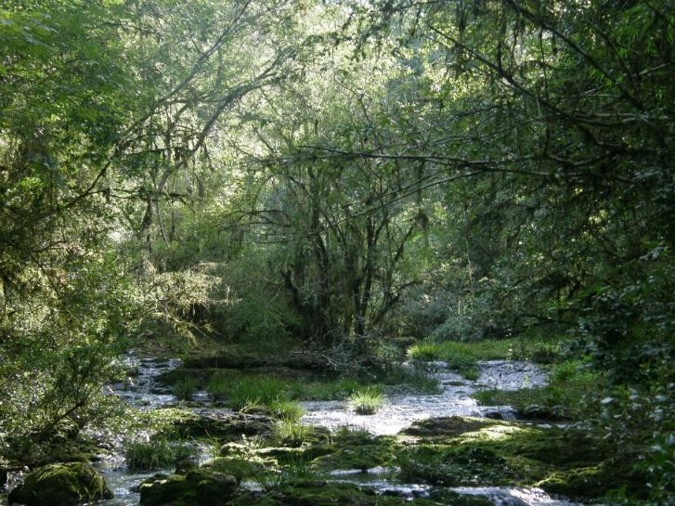
Estructura de las comunidades: cómo la caracterizamos y qué procesos la moldean

Slide 12
Estructura de las comunidades
Las comunidades tienen atributos y propiedades emergentes que van más allá de las poblaciones individuales que las componen
Propiedades que tienen significado con referencia al conjunto:
El número de especies, la diversidad de formas de vida, la dominancia numérica de las especies, las redes de interacciones que se generan entre las especies etc..

Slide 13
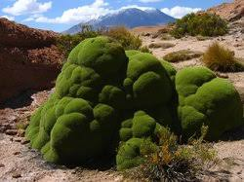
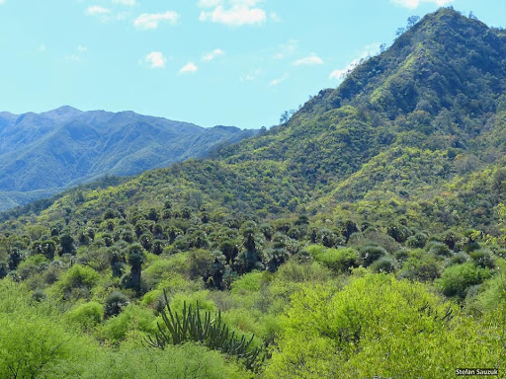
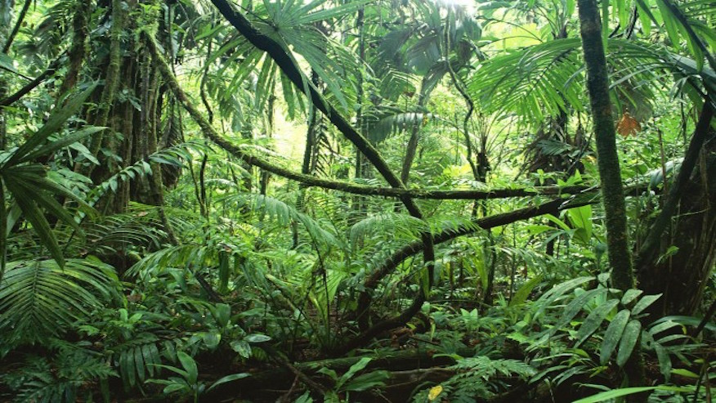
La diversidad como propiedad de las comunidades
¿¿La forma más simple e intuitiva de caracterizar la diversidad??
La riqueza de especies: Indicador sencillo de diversidad y la forma más simple de caracterizar la estructura de una comunidad
S= número de especies que coexisten en una comunidad

Slide 14
Comunidades de anfibios en cuerpos de agua
P=presente; A= ausente | Sitio 1 | Sitio 2 | Sitio 3 | Sitio 4 | Sitio 5
Chacophrys pierottii | A | A | A | A | A
Leptodactylus bufonius | P | P | P | P | P
Leptodactylus latrans | A | A | A | A | P
Lepidobatrachus llanensis | A | P | P | P | A
Leptodactylus mystacinus | P | P | A | A | P
Physalaemus biligonigerus | P | P | A | P | P
Pleurodema guayapae | P | P | P | P | P
Phyllomedusa sauvagii | A | P | A | P | P
Pleurodema tucumanum | P | A | P | P | P
Rhinella arenarum | P | A | P | P | P
Riqueza de especies | 6 | 6 | 5 | 7 | 8

Slide 15
No todas las especies que co-existen en una comunidad son igualmente abundantes
Abundancia relativa de cada especie en cada sitio | Sitio 1 | Sitio 2 | Sitio 3 | Sitio 4 | Sitio 5
Chacophrys pierottii | 0.00 | 0.00 | 0.00 | 0.00 | 0.40
Leptodactylus bufonius | 0.25 | 0.32 | 0.42 | 0.17 | 0.35
Leptodactylus latrans | 0.00 | 0.00 | 0.00 | 0.00 | 0.00
Lepidobatrachus llanensis | 0.00 | 0.14 | 0.13 | 0.04 | 0.18
Leptodactylus mystacinus | 0.17 | 0.11 | 0.00 | 0.00 | 0.00
Physalaemus biligonigerus | 0.27 | 0.22 | 0.00 | 0.13 | 0.00
Pleurodema guayapae | 0.08 | 0.14 | 0.25 | 0.50 | 0.00
Phyllomedusa sauvagii | 0.00 | 0.07 | 0.00 | 0.05 | 0.00
Pleurodema tucumanum | 0.10 | 0.00 | 0.12 | 0.06 | 0.00
Rhinella arenarum | 0.13 | 0.00 | 0.08 | 0.05 | 0.07
Abundancia relativa: nro individuos sp. i en un sitio x / total de individuos en el sitio x

Slide 16
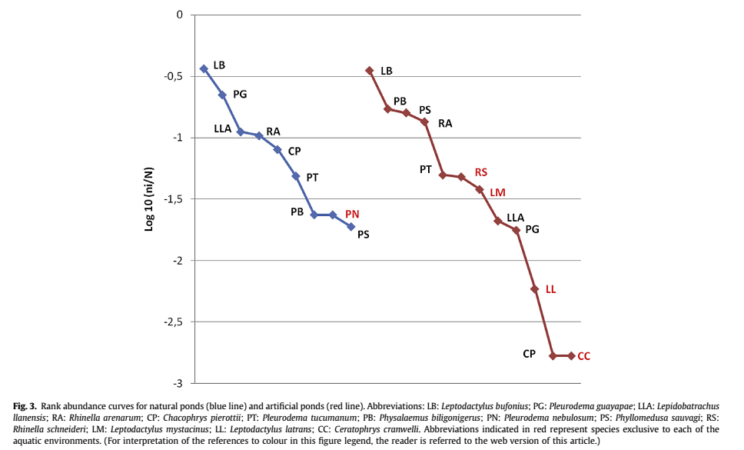
Una forma sencilla de apreciar y comparar la distribución de las abundancias relativas es mediante las curvas de rango abundancia
Podemos comparar visualmente el número de especies y la posición relativa de las especies (en el “ranking de abundancias”) en distintos sitios o momentos
9 especies
12 especies

Slide 17
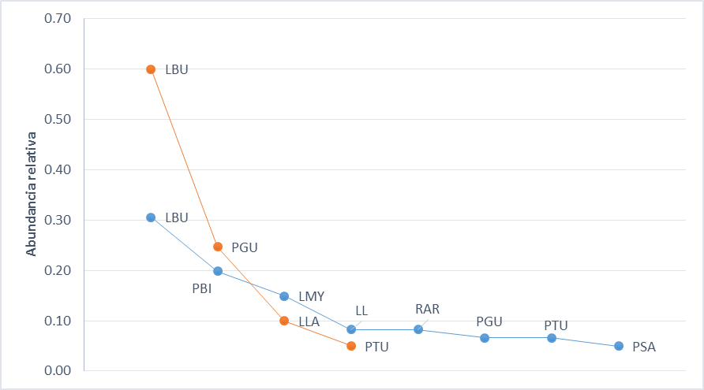
¿Qué nos indica el cambio en la pendiente de estas curvas de rango abundancia?
La abundancia esta concentrada en una especie: poca equitatividad en la distribución de las abundancias entre las especies de esta comunidad
La abundancia esta distribuida de forma mas equitativa entre las especies
Además del numero de especies y la posición relativa de las especies de acuerdo a su abundancia, la equitatividad o uniformidad en la distribución de las abundancias es distinta entre comunidades

Slide 18

Índices que nos permiten sintetizar la uniformidad en la distribución de las abundancias
Índice de dominancia de Simpson:
Número de individuos de la especie i
Número de especies
Número total de individuos de todas las especies
$$D=\sum_{i=1}^{S}{\left(ni/N\right)2^{}}$$
Mide la probabilidad de que dos individuos seleccionados al azar en una muestra pertenezcan a la misma especie
Probabilidad: varía entre 0 y 1. Si solo hay una especie entonces D = 1 (no hay diversidad)
Mientras más cercano a 1 sea el valor mayor es la probabilidad de que dos individuos pertenezcan a la misma especie: Abundancia concentrada en una o pocas especies. Alta Dominancia

Slide 19
Mientras más uniformemente distribuida esté la abundancia menor será el valor de D.
Índice de diversidad de Simpson= 1-D
Varía entre 0 y 1. Al ser el complemento de D entonces mientras más alto el valor, mayor es la diversidad (o sea: hay menos dominancia)
Podemos entonces decir que la Dominancia (la abundancia concentrada en una o unas pocas especies) es opuesta a la Diversidad
Mayor dominancia (menor diversidad)
Dominancia menos marcada (mayor diversidad)

Slide 20
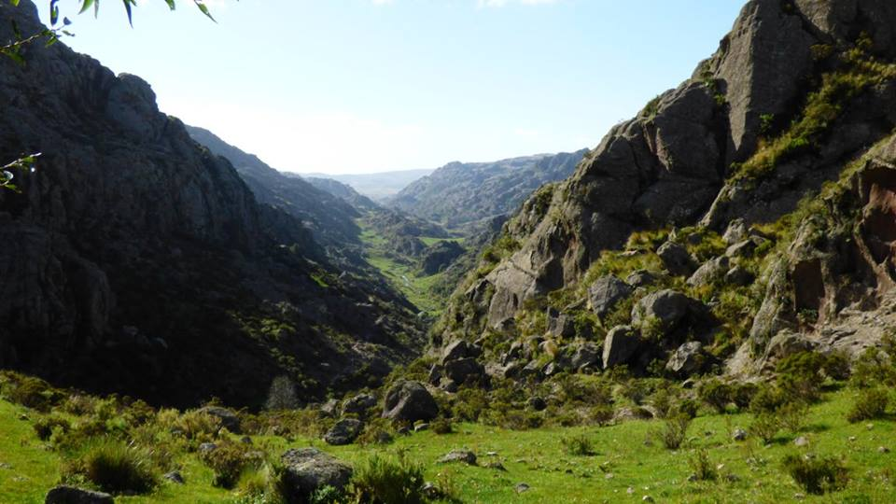
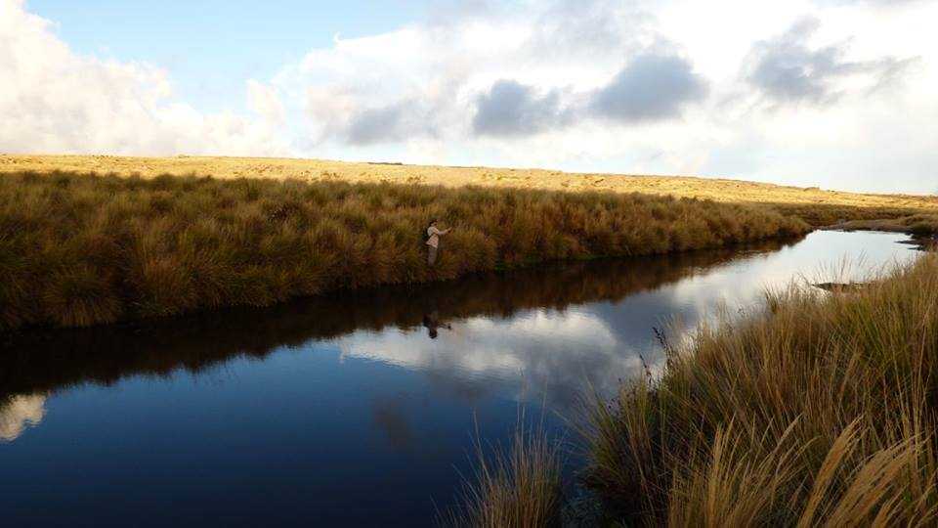

Slide 21

El índice de Shannon-Weinner
Abundancia relativa de la especie i
Número de especies
También informa equitatividad o uniformidad y por ende mide diversidad
Fue el índice más utilizado durante muchos años
Por distintas razones es un índice que ya no se utiliza demasiado

Slide 22
Estructura de las comunidades
La diversidad como forma de caracterizar la estructura comunitria
El número de especies o riqueza de especies es un indicador sencillo de diversidad
La distribución de las abundancias es relevante: comunidades dominadas por una o pocas especies son menos diversas
Podemos caracterizar la distribución de las abundancias utilizando curvas de rango-abundancia o calculando índices de diversidad o dominancia

